Slide 1
N07
Chủ đề: Mô hình thương mại điện tử
Môn học: Thương mại điện tử

Slide 2
Nội dung chính:
Shopee
Lazada
Khác biệt giữa mô hình thương mại điện tử của shopee và lazada

Slide 3
Mô hình kinh doanh của shopee
Giới thiệu về Shopee
Nội dung
Quy trình và cách thức mua hàng trên Shopee

Slide 4

Shopee
Shopee đang là một trong số những trang thương mại điện tử mua sắm hot nhất hiện nay. Shopee được thành lập bởi tập đoàn SEA của Forrest Li tại Singapore vào năm 2015. Đây chính là một chợ mua sắm online kết nối người mua và người bán, giúp hoạt động kinh doanh online trở nên dễ dàng hơn.
Shopee có rất nhiều mặt hàng, sản phẩm khác nhau, mẫu mã cũng vô cùng đa dạng như : Quần áo , đồ chơi , đồ gia dụng , thiết bị điện tử , phụ kiện thời trang ,...
Mô hình kinh doanh của Shopee là Win - Win, đôi bên cùng có lợi để giúp cả nhà bán hàng lẫn người mua hàng có thể tiếp cận đƣợc với nhau một cách dễ dàng thay thế dần cho các kênh bán hàng online khác như: Facebook, Youtube,...
Nền tảng thương mại điện tử này luôn cập nhật thêm các tính năng mới để ngƣời mua cũng như ngƣời bán có thể tiếp cận được nhau một cách dễ dàng nhất.

Slide 5
Mô hình C2C
Mô hình kinh doanh
Mô hình B2B

Slide 6
Các quy trình và cách thức mua hàng
−









Slide 7
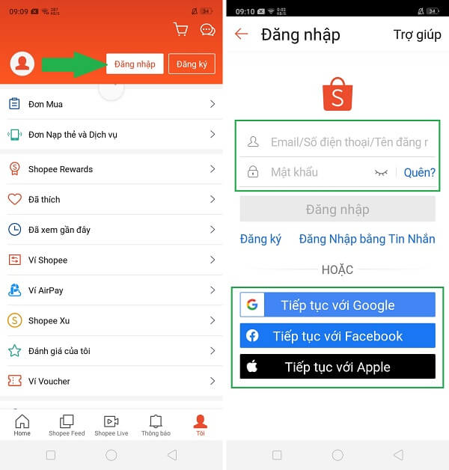
Bước 1 : Đăng nhập tài khoản
−









Slide 8
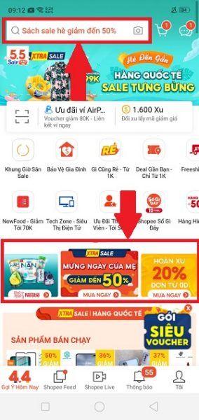
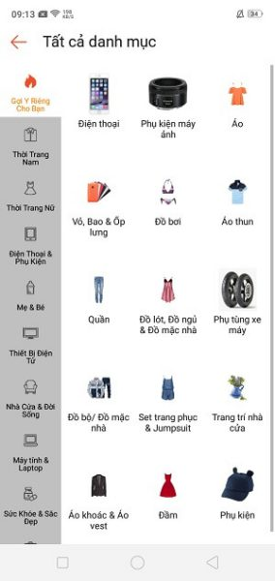
Bước 2 : Tìm kiếm sản phẩm
−









Slide 9
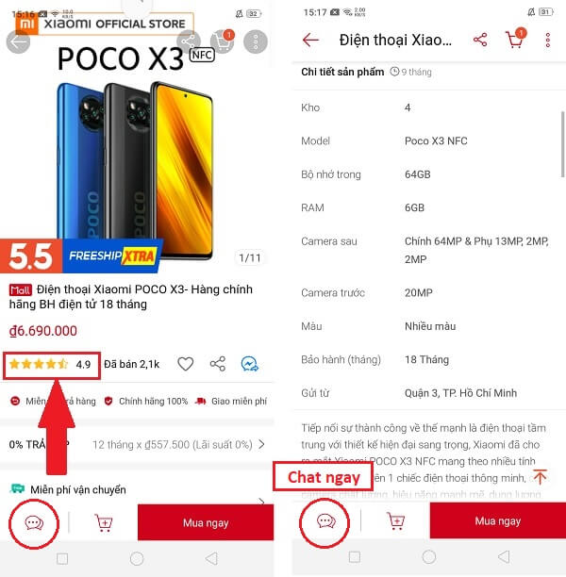
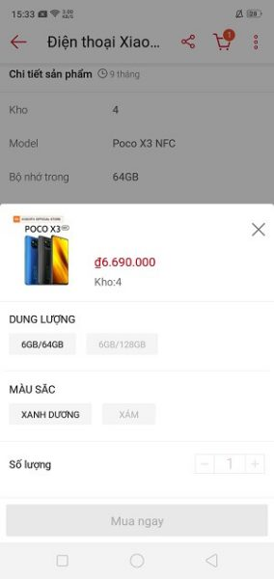
Bước 3 : Xem chi tiết sản phẩm
−









Slide 10
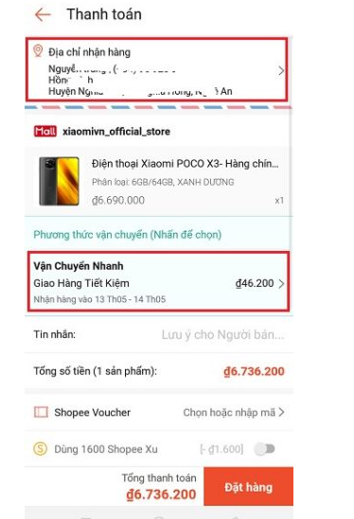
Bước 4 : Đặt hàng
Bước 5 : Nhập địa chỉ hàng
−









Slide 11
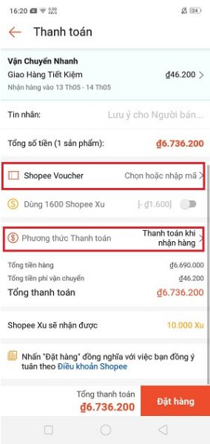
Bước 6 : Nhập mã giảm giá và chọn hình thức thanh toán
−









Slide 12
Giới thiệu về Lazada
Nội dung
Mô hình kinh doanh B2C
Quy trình và cách thức mua hàng trên Lazada

Slide 13

Lazada
Lazada Việt Nam là công ty trực thuộc Lazada Group. Lazada Group trước kia là trang thương mại điện tử của một tư nhân người Đức
Lazada Việt Nam được thành lập từ năm 2012, tính đến nay Lazada hiện là một sàn giao dịch thương mại điện tử có tiếng tại Việt Nam. Đây còn là “địa chỉ” mua sắm và bán hàng trực tuyến hàng đầu tại khu vực Đông Nam Á.

Slide 14
Mô hình kinh doanh
Mô hình kinh doanh B2C của Lazada
Những ưu điểm của mô hình B2B
Các loại hình B2B
Cách thức hoạt động của mô hình B2B
Những vai trò mà mô hình B2B mang lại cho Lazada

Slide 15
Các quy trình và cách thức mua hàng

Slide 16
Hướng dẫn Cách mua hàng trên Lazada trên web
−

Bước 1: Tìm kiếm và lựa chọn sản phẩm


Bước 2: Lựa chọn sản phẩm phù hợp

Bước 3: Thêm sản phẩm vào giỏ hàng
Bước 4: Xác nhận đặt hàng và tiến hành thanh toán


Bước 5: Nhập thông tin thanh toán và vận chuyển

Bước 6: Chọn phương thức thanh toán


Slide 17
Chính sách
Chính sách đặt hàng
Các chương trình khuyến mãi và giảm giá
Hình thức thanh toán
Nhận hàng và kiểm tra sản phẩm

Slide 18
Cách kiểm tra đơn hàng
Bước 1: Xác nhận đơn hàng: Sau khi đơn hàng được xác nhận thành công trên app hoặc website, bạn sẽ nhận được thông báo từ Lazada, đồng thời Lazada sẽ gửi thông tin đơn hàng của bạn cho nhà cung cấp.
Bước 2: Ngay khi nhà cung cấp nhận được thông tin, họ sẽ đóng gói sản phẩm và giao cho đối tác giao hàng
Bước 3: Sau khi nhận hàng từ nhà cung cấp, đối tác giao hàng sẽ thực hiện phần công việc còn lại là giao hàng tới tay bạn
Để kiểm tra đơn hàng tại Lazada đang được xử lý ở bước nào, bạn có thể tham khảo 3 cách dưới đây nhé.
Kiểm tra trong mục “Đơn hàng của tôi” sau khi đặt hàng thành công
Theo dõi tình trạng đơn hàng Lazada tại trang https://tracker.lel.asia/
Theo dõi tình trạng đơn hàng Lazada qua website của đơn vị vận chuyển

Slide 19
Quy trình giao dịch hàng hóa, dịch vụ được đăng bán
−









Slide 20
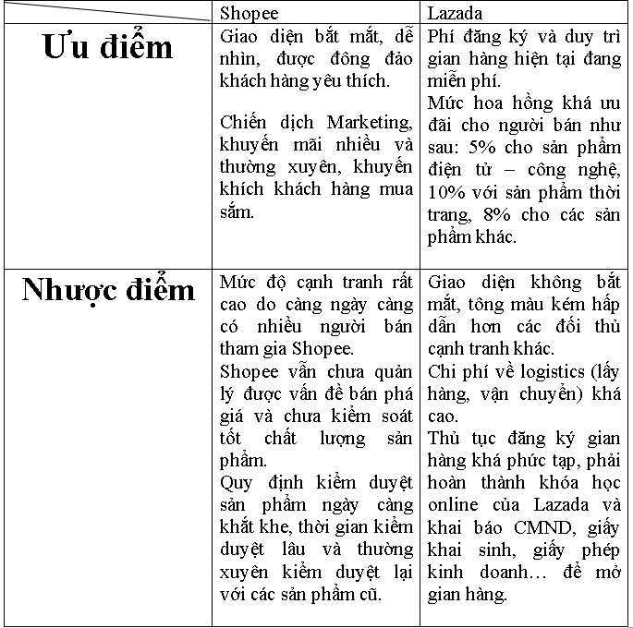
Bảng so sánh ưu nhược mô hình thương mại giữa Lazada và shopee

Slide 21
Ý kiến đóng góp

Slide 22

Thanks !
The end :’3

